Slide 1
МУНИЦИПАЛЬНОЕ БЮДЖЕТНОЕ ОБЩЕОБРАЗОВАТЕЛЬНОЕ УЧРЕЖДЕНИЕ ЛИЦЕЙ № 15
МУНИЦИПАЛЬНАЯ ИННОВАЦИОННАЯ ПЛОЩАДКА
«ЭФФЕКТИВНЫЕ ПРАКТИКИ ФОРМИРОВАНИЯ ГОТОВНОСТИ К ЦИФРОВОМУ САМООПРЕДЕЛЕНИЮ ВСЕХ УЧАСТНИКОВ ОБРАЗОВАТЕЛЬНОГО ПРОЦЕССА»
ПЕДАГОГИЧЕСКИЙ СОВЕТ
«ОБОБЩЕНИЕ ОПЫТА ВТОРОГО ЭТАПА ПРОЕКТА»
Ставрополь, 2024г.

Slide 2
МОЖЕТ ЛИ КОМПЬЮТЕР ЗАМЕНИТЬ УЧИТЕЛЯ?

Slide 3
НАУЧНОЕ ОБОСНОВАНИЕ И ПРАКТИЧЕСКАЯ РЕАЛИЗАЦИЯ МЕХАНИЗМА СОДЕЙСТВИЯ ЦИФРОВОМУ САМООПРЕДЕЛЕНИЮ УЧАСТНИКОВ ОБРАЗОВАТЕЛЬНОГО ПРОЦЕССА
ЦЕЛЬ:
ЗАДАЧИ:
РАЗРАБОТАТЬ И РЕАЛИЗОВАТЬ МОДЕЛЬ УПРАВЛЕНИЯ ЦИФРОВЫМ САМООПРЕДЕЛЕНИЕМ ВСЕХ УЧАСТНИКОВ ОБРАЗОВАТЕЛЬНОГО ПРОЦЕССА
СОЗДАТЬ УСЛОВИЯ ПЕДАГОГАМ И ОБУЧАЮЩИМСЯ ДЛЯ ФОРМИРОВАНИЯ ЦИФРОВОЙ ГРАМОТНОСТИ
ПРОВЕСТИ ОПЫТНО-ЭКСПЕРИМЕНТАЛЬНУЮ РАБОТУ ПО АПРОБАЦИИ МОДЕЛИ УПРАВЛЕНИЯ ЦИФРОВЫМ САМООПРЕДЕЛЕНИЕМ В ОБЩЕОБРАЗОВАТЕЛЬНОЙ ОРГАНИЗАЦИИ
ОСУЩЕСТВИТЬ ОБОБЩЕНИЕ РЕЗУЛЬТАТОВ РЕАЛИЗАЦИИ ИННОВАЦИОННОГО ПРОЕКТА

Slide 4
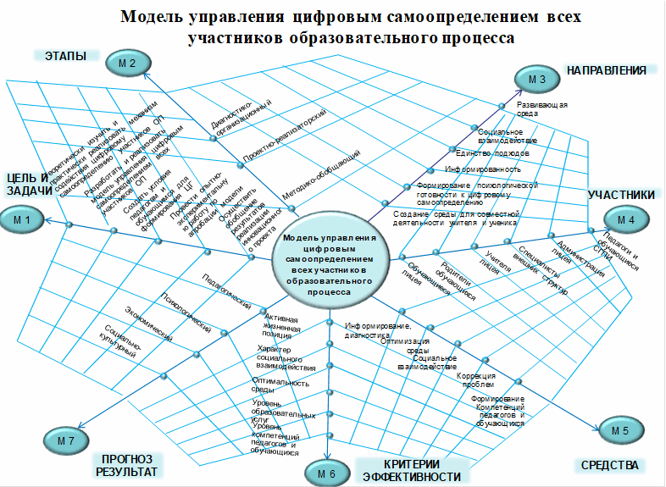

Slide 5
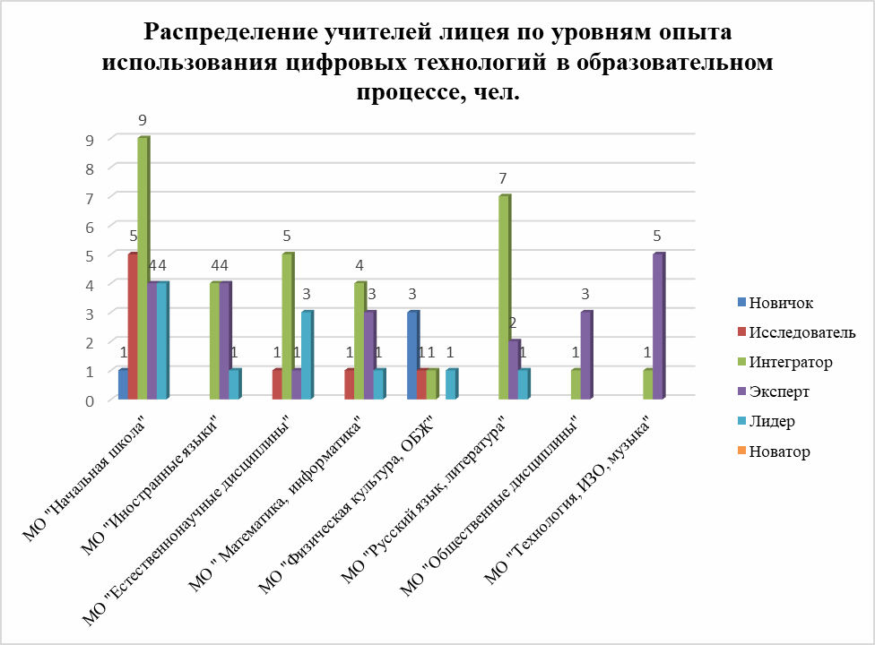

Slide 6
ПРИМЕНЕНИЕ ЦИФРОВЫХ ОБРАЗОВАТЕЛЬНЫХ РЕСУРСОВ НОВОГО ПОКОЛЕНИЯ В УЧЕБНОМ ПРОЦЕССЕ
МЕТОДИЧЕСКИЕ РЕКОМЕНДАЦИИ

Slide 7
ФОРМЫ ПОВЫШЕНИЯ КВАЛИФИКАЦИИ ПЕДАГОГОВ
ИНДИВИДУАЛЬНАЯ
Самообразование, обмен опытом в Интернет-сообществах, дистанционные курсы, наставничество, консультирование, вебинары.
КОЛЛЕКТИВНАЯ
Педагогические советы, заседания МО, семинары, консультации, мастер-классы, деловые игры, круглые столы.
ГРУППОВАЯ
Методические объединения, творческие группы педагогов, реализующие педагогические проекты.

Slide 8
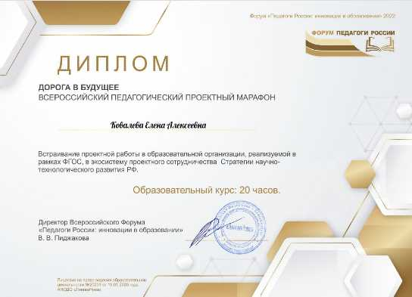
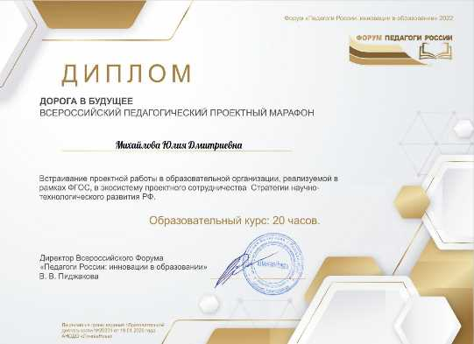
ВСЕРОССИЙСКИЙ ФОРУМ
«ПЕДАГОГИ РОССИИ: ИННОВАЦИИ В ОБРАЗОВАНИИ»

Slide 9
ВСЕРОССИЙСКАЯ ПРОФЕССИОНАЛЬНАЯ ОЛИМПИАДА 2023 Г. ПРО-IT

Slide 10
МАРАФОН
«ЭСТЕТИЧЕСКОЕ ВОСПИТАНИЕ В УСЛОВИЯХ ЦИФРОВОЙ СРЕДЫ»

Slide 11
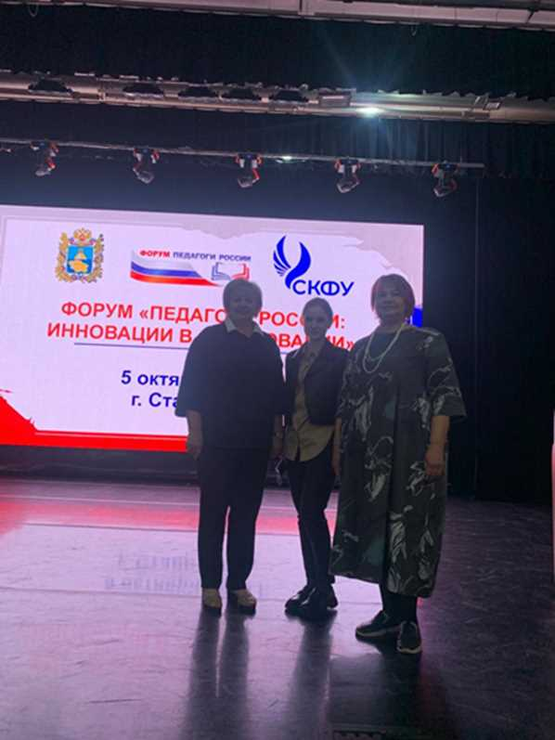
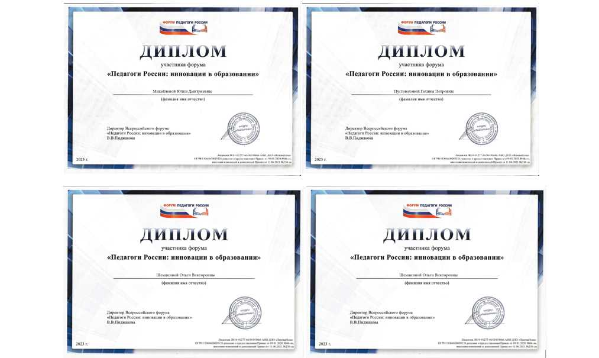
ВСЕРОССИЙСКИЙ ФОРУМ
«ПЕДАГОГИ РОССИИ: ИННОВАЦИИ В ОБРАЗОВАНИИ»

Slide 12
ВСЕРОССИЙСКАЯ АКЦИЯ «ЦИФРОВОЙ ДИКТАНТ»

Slide 13
ОБРАЗОВАТЕЛЬНЫЙ ПРОЕКТ SKYSMART

Slide 14
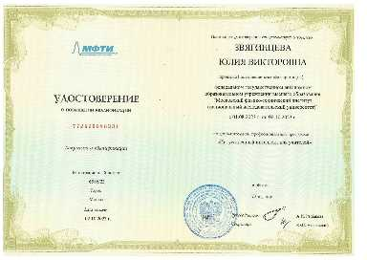
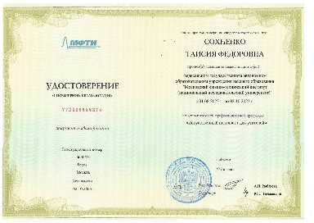
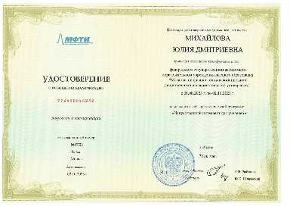
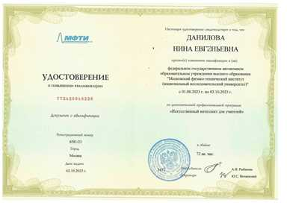
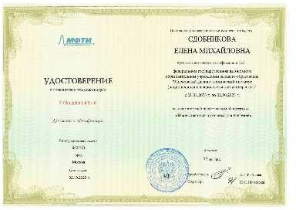
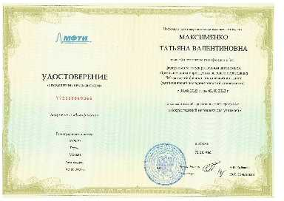
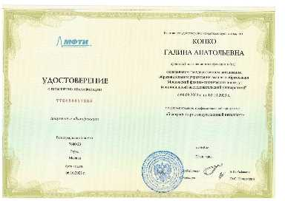
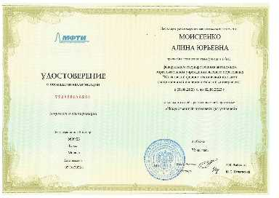
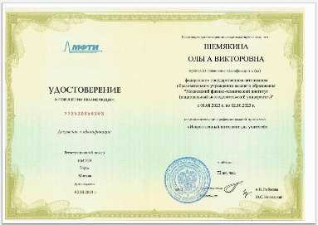
ПОВЫШЕНИЕ КВАЛИФИКАЦИИ
ПО ДОПОЛНИТЕЛЬНОЙ ПРОФЕССИОНАЛЬНОЙ ПРОГРАММЕ
«ИСКУССТВЕННЫЙ ИНТЕЛЛЕКТ ДЛЯ УЧИТЕЛЕЙ»

Slide 15
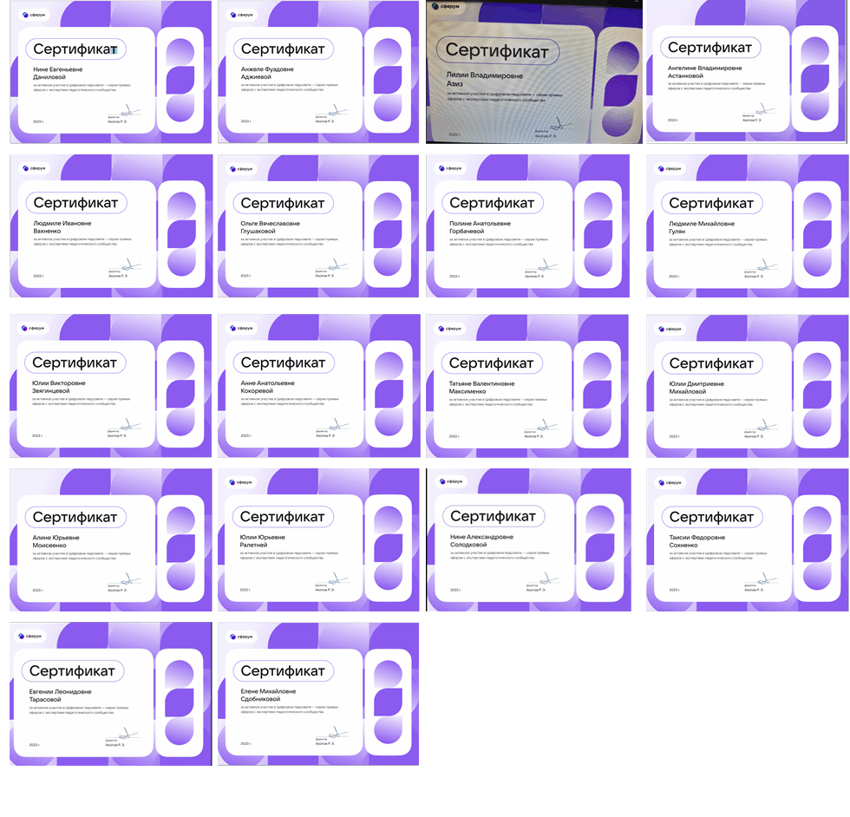
ЦИФРОВОЙ ПЕДСОВЕТ

Slide 16
Вебинар
«Использование проактивного сервиса «Цифровой помощник родителя», как компонента цифровой образовательной среды для комплексного развития, выявления и сопровождения талантов и способностей ребенка»
https://vk.com/video-216917614_456239042

Slide 17
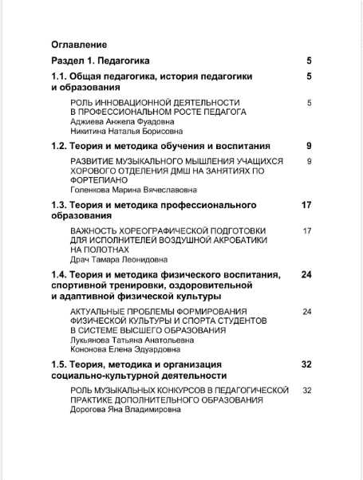

Slide 18
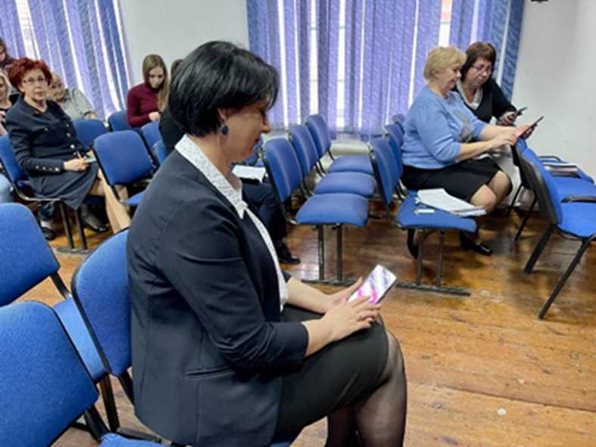
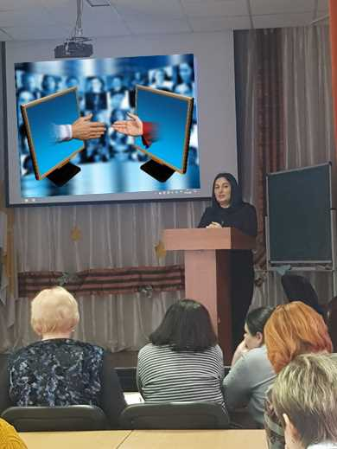

Slide 19
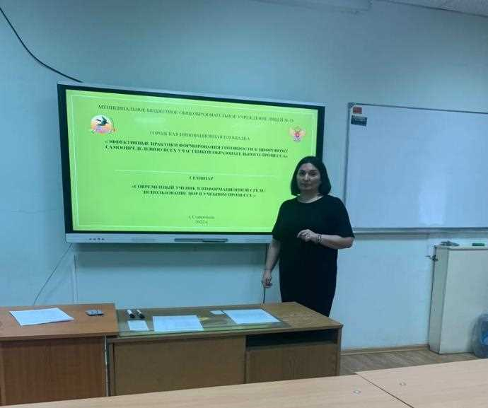
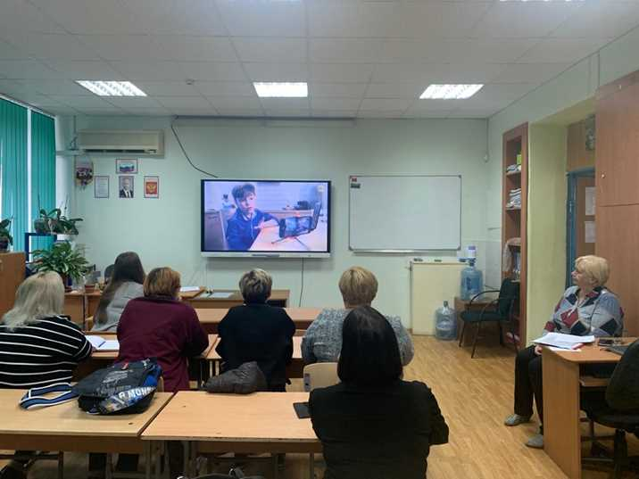
СЕМИНАР
«СОВРЕМЕННЫЙ УЧЕНИК В ИНФОРМАЦИОННОЙ СРЕДЕ: ИСПОЛЬЗОВАНИЕ ЦИФРОВЫХ ОБРАЗОВАТЕЛЬНЫХ РЕСУРСОВ В УЧЕБНОМ ПРОЦЕССЕ»
http://srtv.fcior.edu.ru

Slide 20
ПЕДАГОГИЧЕСКИЙ СОВЕТ
«ЦИФРОВАЯ ТРАНСФОРМАЦИЯ ШКОЛЫ»

Slide 21
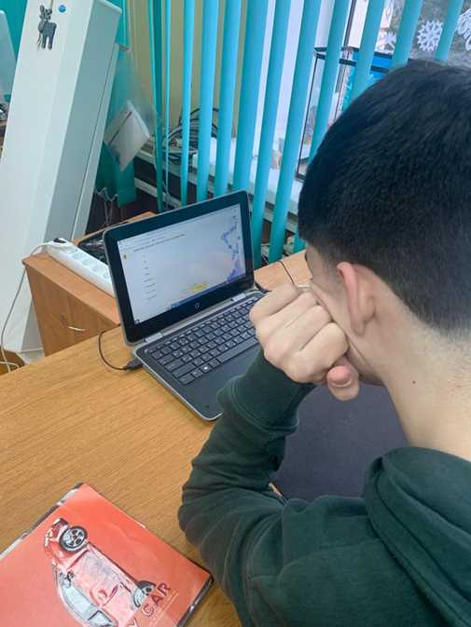
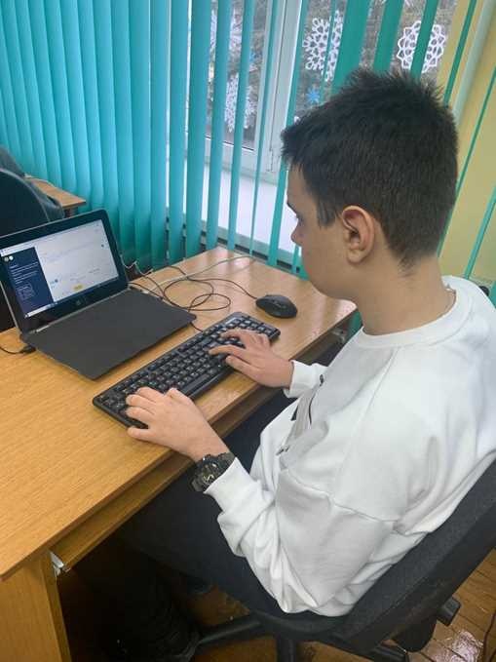
ИСПОЛЬЗОВАНИЕ В ОБРАЗОВАТЕЛЬНОМ ПРОЦЕССЕ ВОЗМОЖНОСТЕЙ ЦИФРОВОЙ ОБРАЗОВАТЕЛЬНОЙ ПЛАТФОРМЫ "ЯНДЕКС. УЧЕБНИК"

Slide 22
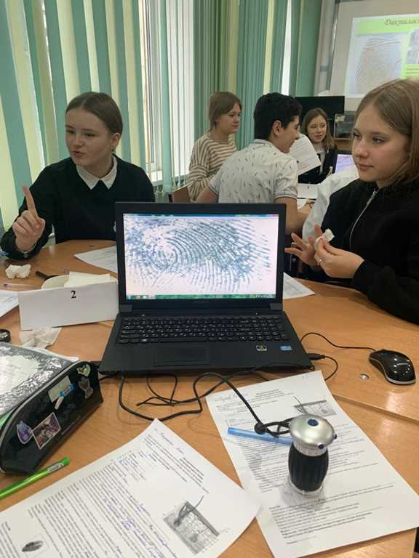
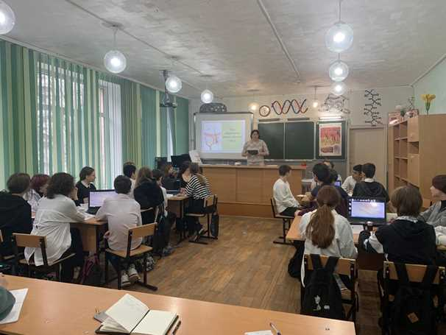
ЛАБОРАТОРНАЯ РАБОТА
«ИЗУЧАЕМ КОЖУ»

Slide 23
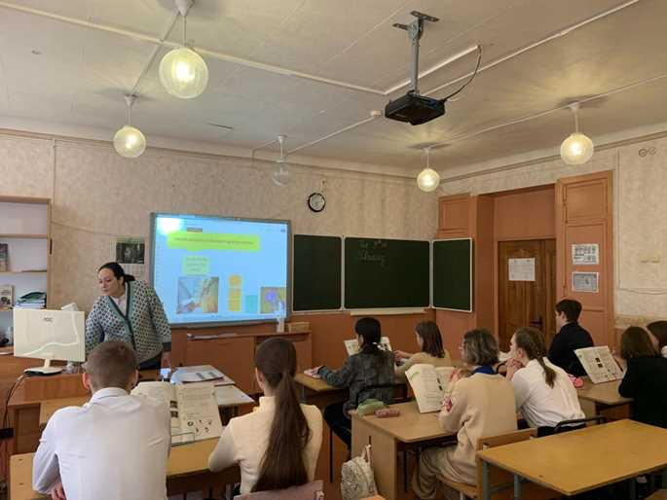
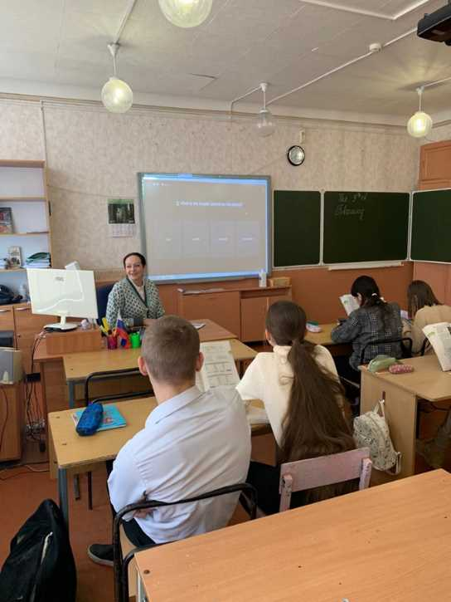
УРОК С ПРИМЕНЕНИЕМ ЦОР
«ФЛОРА И ФАУНА БРИТАНИИ»

Slide 24
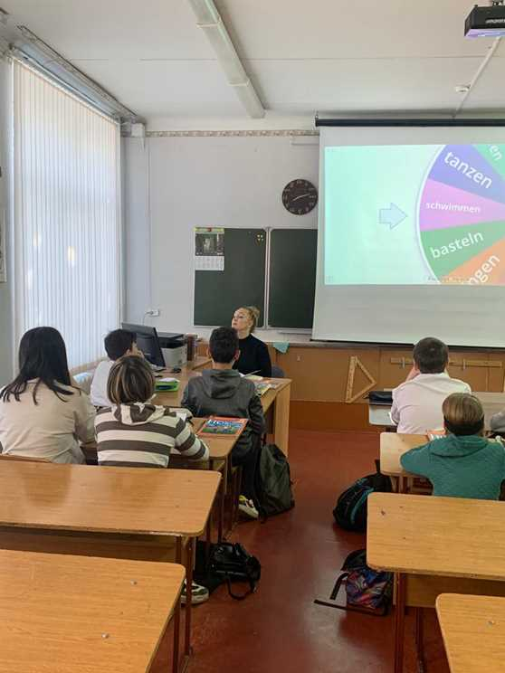
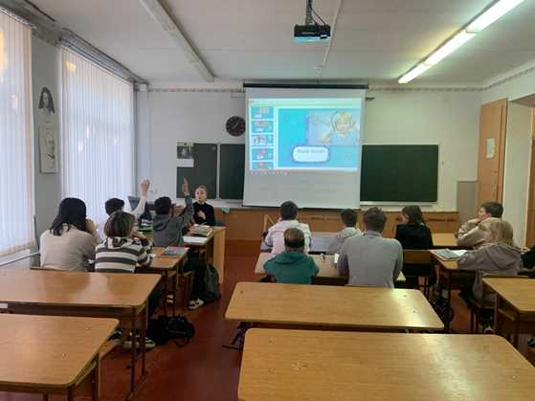
УРОК С ПРИМЕНЕНИЕМ ЦОР
«МОЕ ХОББИ»

Slide 25
ОСНОВНЫЕ ЦЕЛИ ВНЕДРЕНИЯ ЦОР В РАБОТУ КЛАССНЫХ РУКОВОДИТЕЛЕЙ МБОУ ЛИЦЕЯ №15
– формирование у школьников мировоззрения открытого информационного общества, подготовка членов информационного общества;
– формирование отношения к компьютеру как к инструменту для общения, обучения, самовыражения, творчества;
– развитие познавательной и творческой активности учащихся;
– формирование устойчивого познавательного интереса школьников к интеллектуально-творческой деятельности;
– повышение воспитательного воздействия всех форм внеурочной деятельности;
– организация эффективного информационного взаимодействия учителей, школьников и родителей;
– внедрение средств ЦОР в социально-воспитательную работу;
– развитие способности свободного культурного общения;
– обучение методам конструктивного взаимодействия и взаимопонимания;
– всестороннее развитие личности ребенка;
– организация содержательного досуга детей и молодежи.

Slide 26
ВЗАИМОДЕЙСТВИЕ УЧАСТНИКОВ ОБРАЗОВАТЕЛЬНОГО ПРОЦЕССА
АДМИНИСТРАЦИЯ – КЛАССНЫЙ РУКОВОДИТЕЛЬ
КЛАССНЫЙ РУКОВОДИТЕЛЬ - ОБУЧАЮЩИЙСЯ
ПЕДАГОГИ - РОДИТЕЛИ

Slide 27
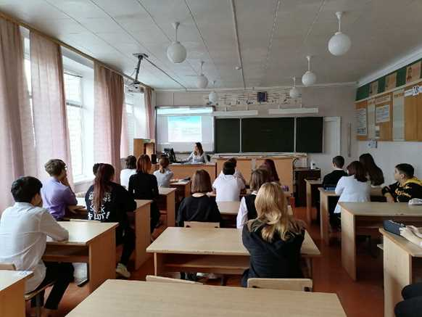

Slide 30
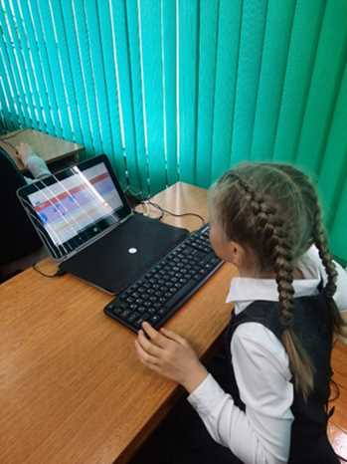
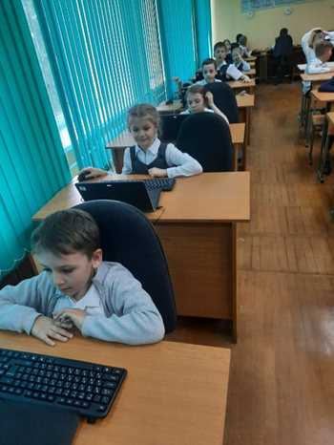
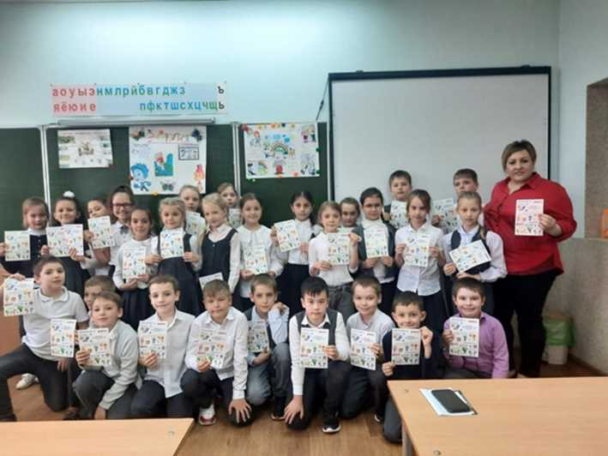
РАЗВЛЕКАТЕЛЬНО-ОБУЧАЮЩАЯ ВИКТОРИНА
«ФИКСИКИ СПАСАЮТ ПЛАНЕТУ!»

Slide 31
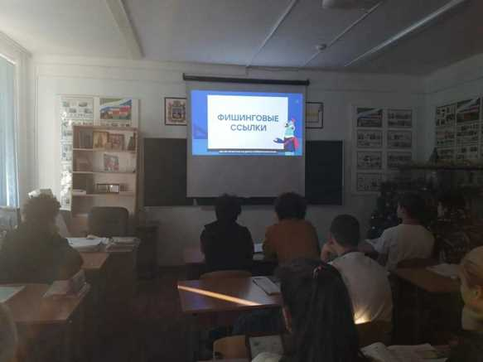
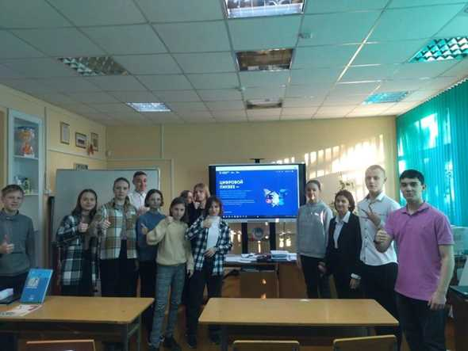
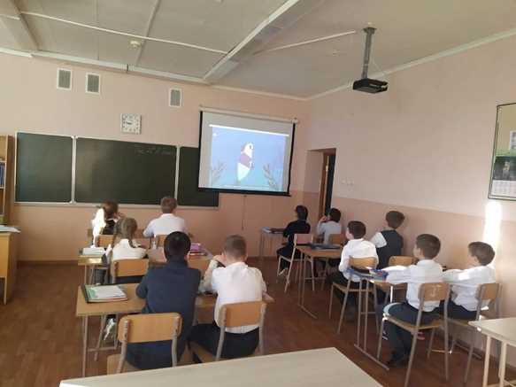
КЛАССНЫЙ ЧАС
«МЕДИАГРАМОТНОСТЬ И ЦИФРОВАЯ ГИГИЕНА»

Slide 32
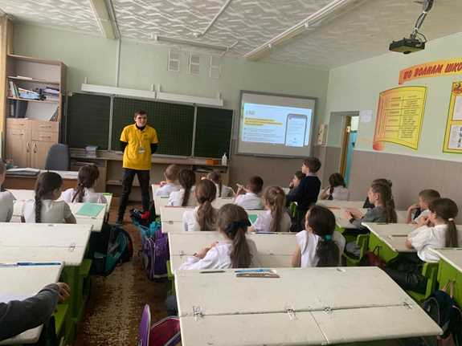
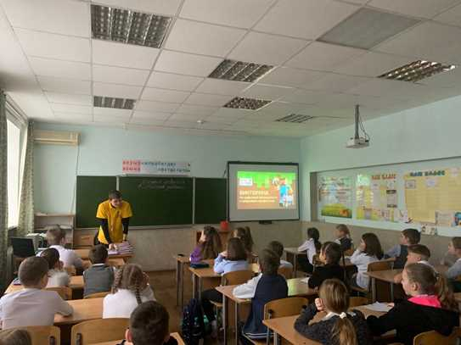
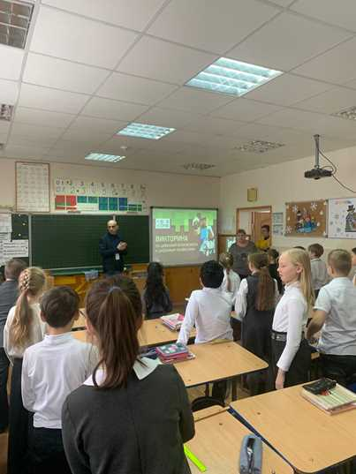
ИНТЕРАКТИВНЫЕ УРОКИ ПО ЦИФРОВОЙ БЕЗОПАСНОСТИ

Slide 33
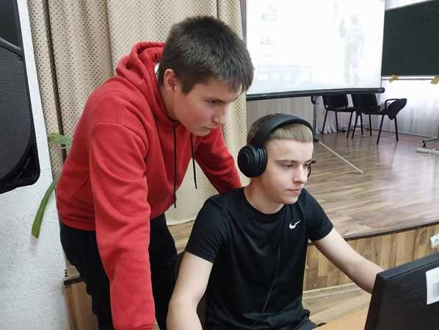
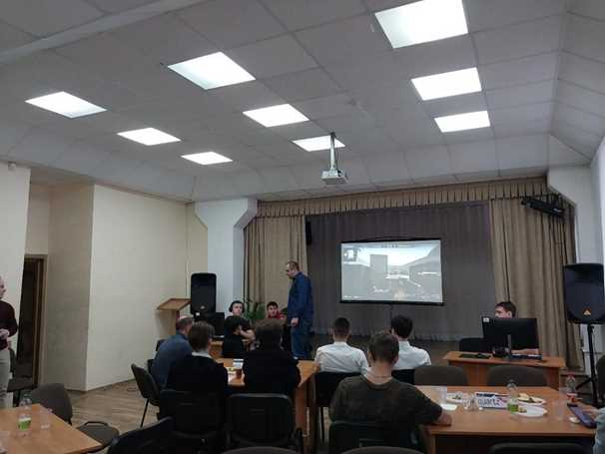
ТУРНИР ПО КИБЕРСПОРТИВНЫМ ДИСЦИПЛИНАМ

Slide 34
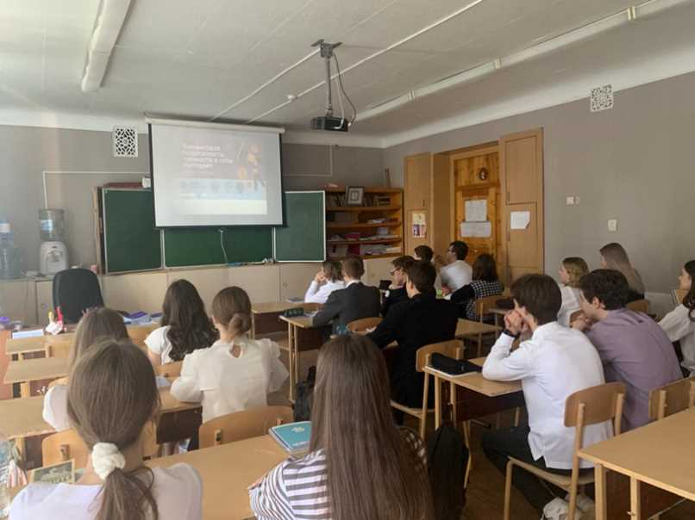
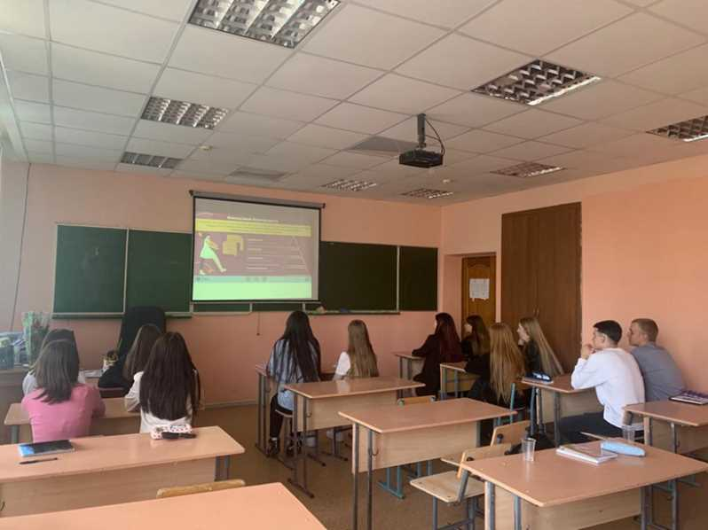
ТЕМАТИЧЕСКИЙ УРОК
«ФИНАНСОВАЯ БЕЗОПАСНОСТЬ ЛИЧНОСТИ В СЕТИ ИНТЕРНЕТ»

Slide 35
ВСЕРОССИЙСКИЙ КЛАССНЫЙ ЧАС «RUCODE. ИСКУССТВЕННЫЙ ИНТЕЛЛЕКТ»

Slide 36
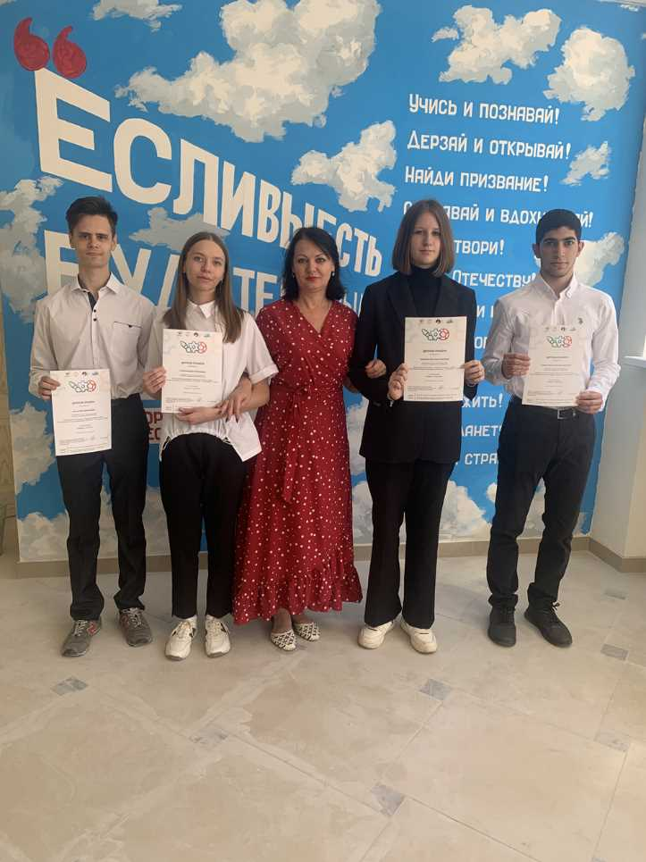
ВСЕРОССИЙСКАЯ ОЛИМПИАДА
«ТЕХНОЛОГИЯ УСПЕХА»

Slide 37
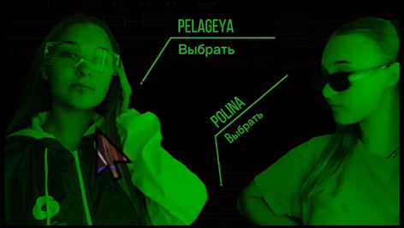
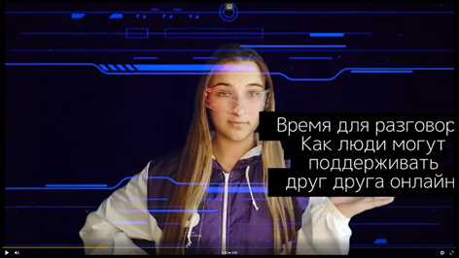
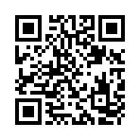
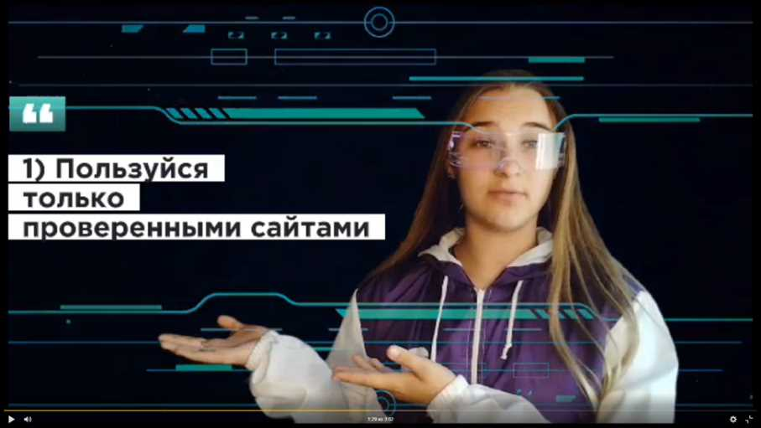
ВСЕРОССИЙСКИЙ КОНКУРС ВИДЕОФИЛЬМОВ ДЛЯ ШКОЛЬНИКОВ И СТУДЕНТОВ
НА ТЕМУ «БЕЗОПАСНЫЙ ИНТЕРНЕТ»
Ссылка на видеофильм: https://disk.yandex.ru/i/FAjx9fMlXsGb1A

Slide 38
ЦИФРОВОЕ САМООПРЕДЕЛЕНИЕ
ВСЕХ УЧАСТНИКОВ
ОБРАЗОВАТЕЛЬНОГО ПРОЦЕССА

